Slide 1

Πνιγμοί και θάνατοι στις ελληνικές θάλασσες
Βασικά Χαρακτηριστικά και Αίτια
Ηλικιακή Ομάδα Υψηλού Κινδύνου: Το 81-83% των ατόμων που έχασαν τη Οι πνιγμοί και τα θαλάσσια ατυχήματα αποτελούν «μάστιγα» στην Ελλάδα, η οποία κατατάσσεται στην 7η υψηλότερη θέση στην Ευρώπη σε πνιγμούς, με έναν στους 17 πνιγμούς που καταγράφονται ετησίως στην Ευρωπαϊκή Ένωση να συμβαίνει σε ελληνικές θάλασσες.

Slide 2
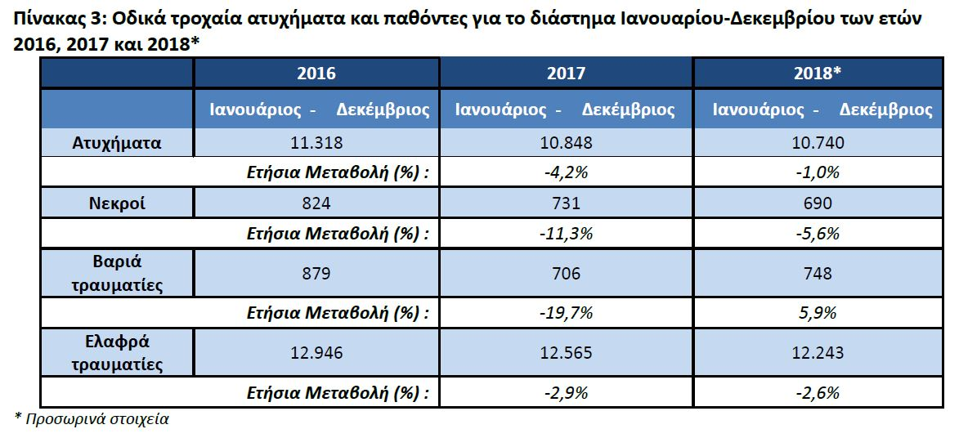
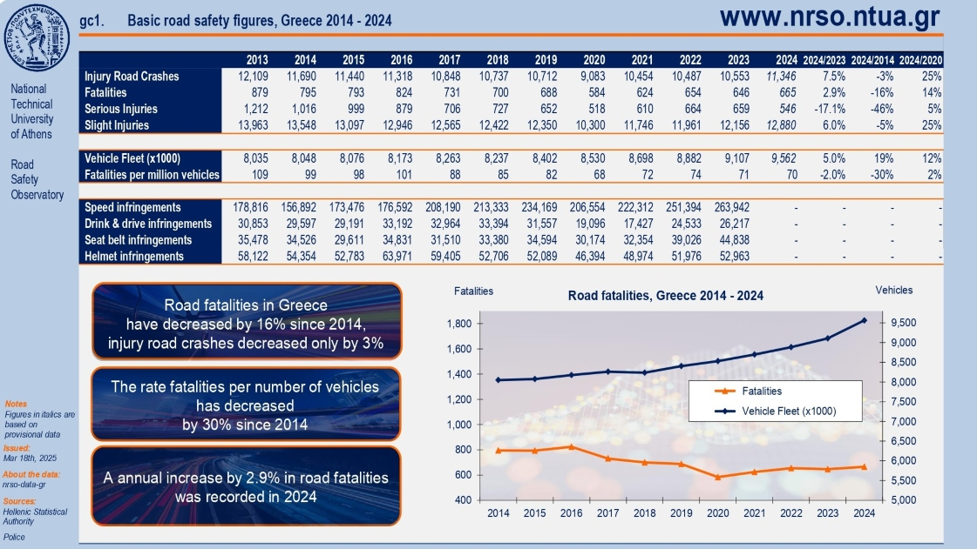
Στατιστικά Στοιχεία Θανάτων & Ατυχημάτων (2023-2025)
2024: Σχεδόν 400 άνθρωποι (περίπου 388-395) έχασαν τη ζωή τους από πνιγμό στις ελληνικές θάλασσες και σε εσωτερικά ύδατα.
2023: 400 άνθρωποι έχασαν τη ζωή τους.
2025 (Πρώτο εξάμηνο): Παρατηρήθηκε μείωση 23% στους πνιγμούς σε σχέση με το 2024, με 91 θανάσιμα ατυχήματα να έχουν καταγραφεί.

Slide 3
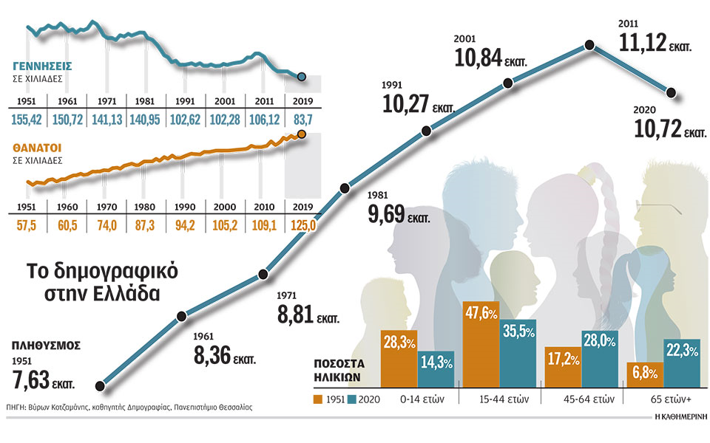
Τετραετία 2020-2024:
Καταγράφηκαν κατά μέσο όρο 357 θάνατοι/έτος ζωή τους είναι άνω των 60 ετών.

Slide 4
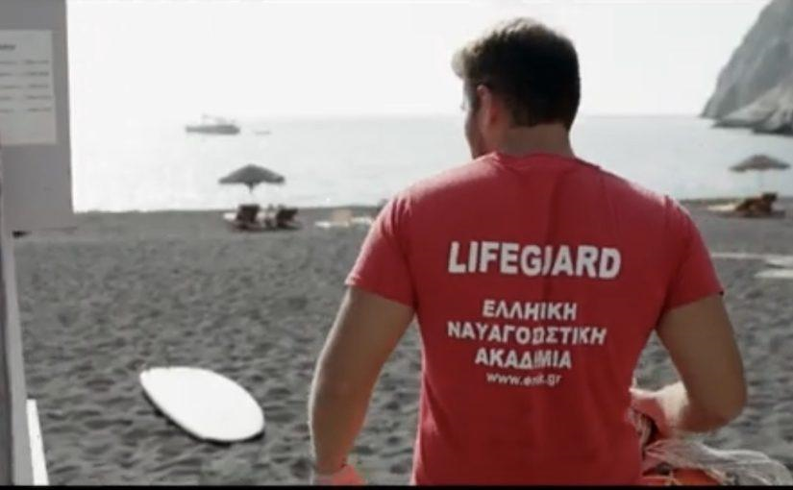
Κύριες Αιτίες:
Απουσία ναυαγοσώστη, έλλειψη οριοθέτησης λουόμενων, άγνοια κολυμβητικών ικανοτήτων, αέρας/θαλασσοταραχή.

Slide 5
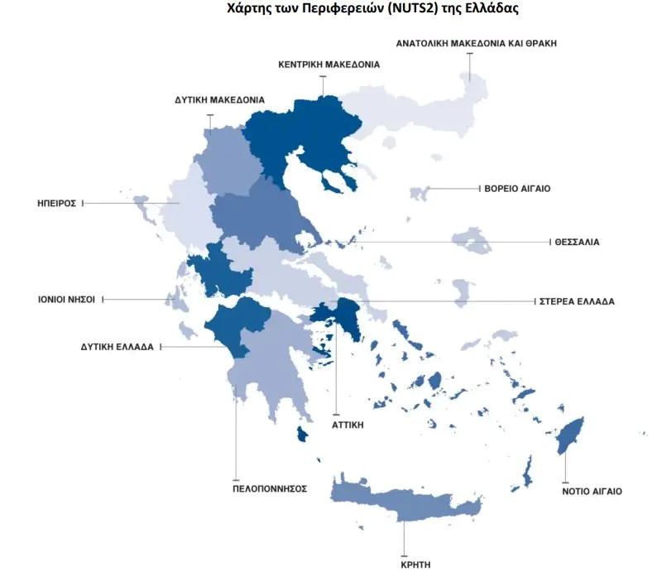
Τοποθεσίες
Ο πνιγμός είναι η δεύτερη αιτία θανάτου μετά τα τροχαία στην Ελλάδα.

Slide 6
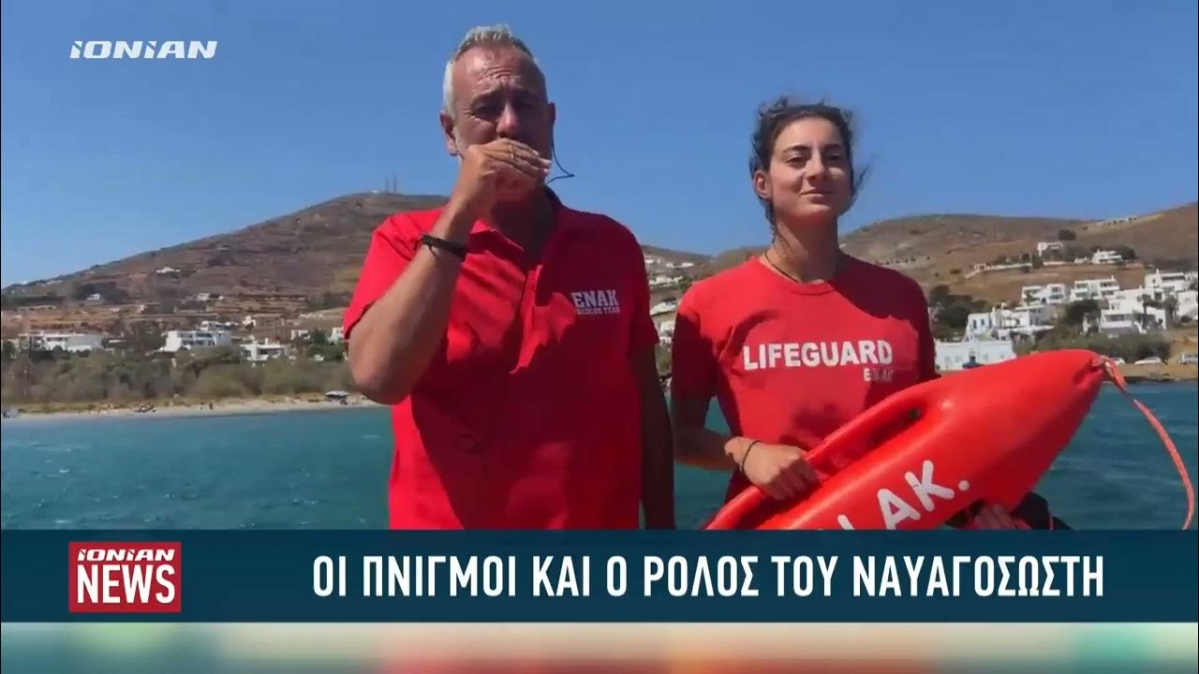
Ναυαγοσωστική Κάλυψη
Το 2024 η ναυαγοσωστική κάλυψη έφτασε στο 93%, σημειώνοντας αύξηση 2% σε σχέση με το προηγούμενο έτος.

Slide 7
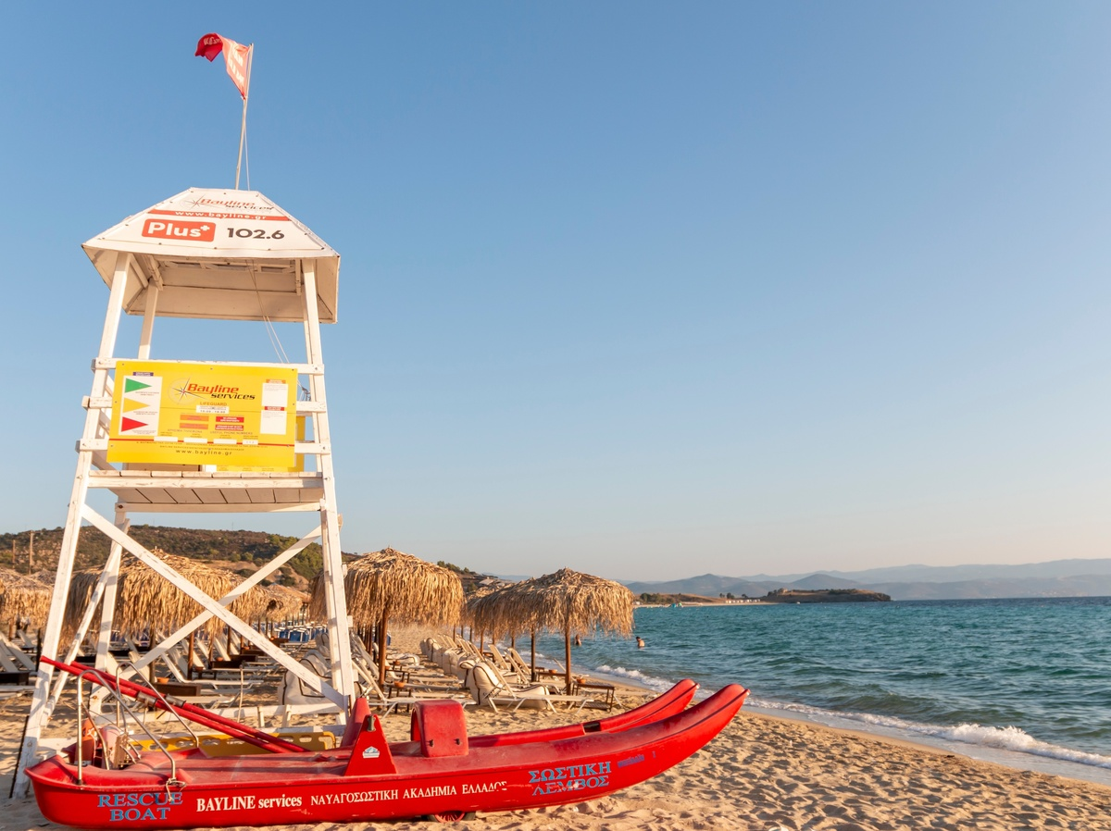
Σημαντικές Παρατηρήσεις
Ο Ιούλιος παραμένει ο πιο «μαύρος» μήνας με τους περισσότερους πνιγμούς (127 θάνατοι το 2024).

Slide 8
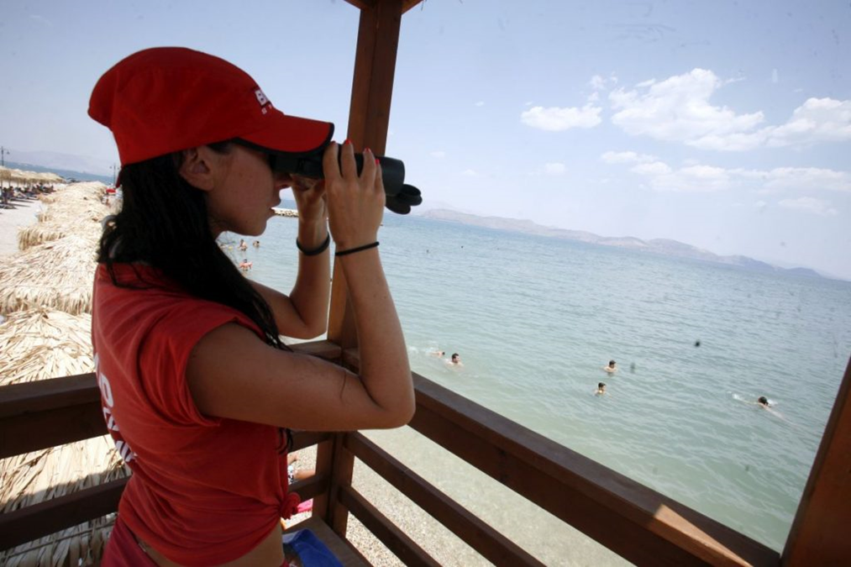
Η ναυαγοσωστική κάλυψη στην Ελλάδα έφτασε το 93% το 2024, παρουσιάζοντας συνεχή άνοδο.

Slide 9

Περισσότερες πληροφορίες και αναλυτικά στοιχεία είναι διαθέσιμα στο Παρατηρητήριο Ατυχημάτων του Safe Water Sports και στην ΕΛΣΤΑΤ.

